Slide 1
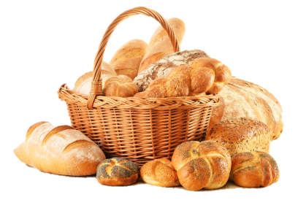
ХЛЕБ – ВСЕМУ ГОЛОВА!
ЭКСКУРСИЯ В «ЛУКОМОРЬЕ»
Группа №8 «Веснушки»
Воспитатель: Маврина И.Н.

Slide 2
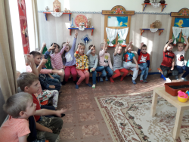
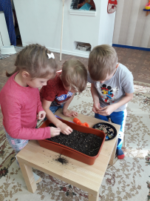
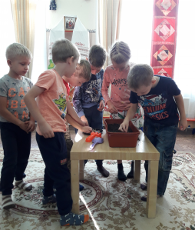
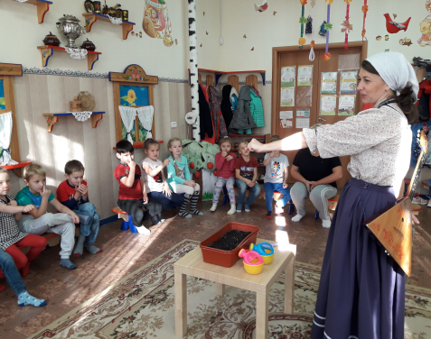
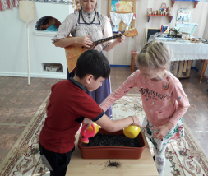
Не напрасно народ С давних пор и поныне Хлеб насущный зовет Самой первой святыней. Золотые слова Забывать мы не вправе: «Хлеб всему голова» – В поле, в доме, в державе!

Slide 3
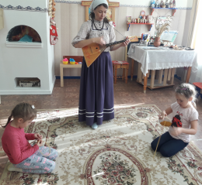
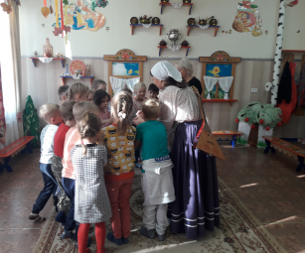
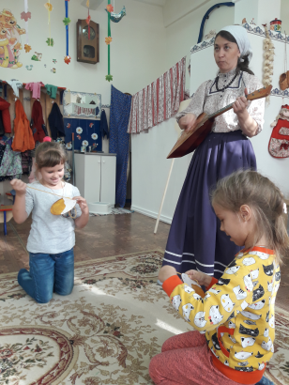
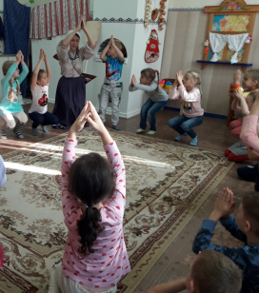
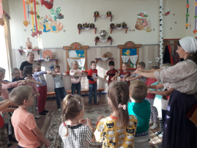
Сею, вею я муку, Сею-присеваю, Туда дрожжи положу, Завожу опару. Сдобы разной положу, Хорошенько вымешу, Из опары да муки Сдобны будут пироги!

Slide 4
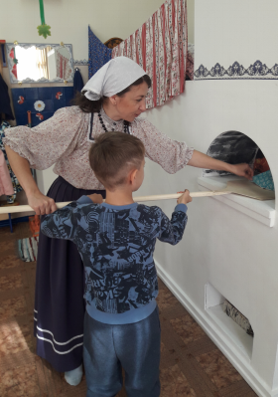
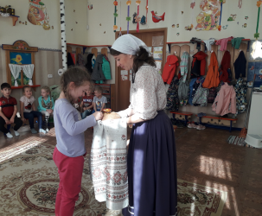
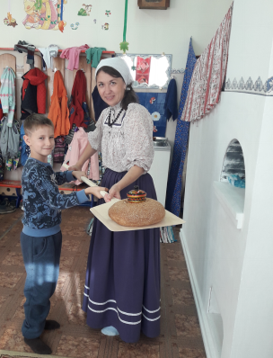
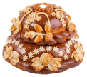
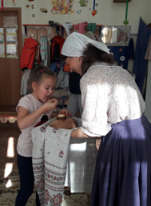
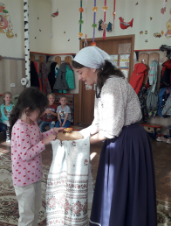
Вот, хлебушек душистый Вот он тёплый, золотистый. В каждый дом, на каждый стол Он пожаловал–пришёл. В нем – здоровье, наша сила, В нем – чудесное тепло. Сколько рук его растило, Охраняло, берегло! В нем земли родимой соки, Солнца свет веселого в нем… Уплетай за обе щеки, Вырастай богатырем!

Slide 5
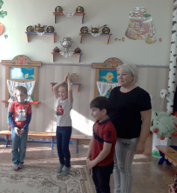
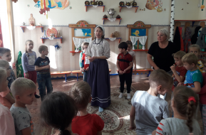
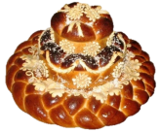
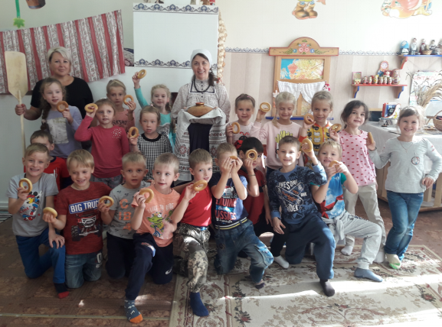
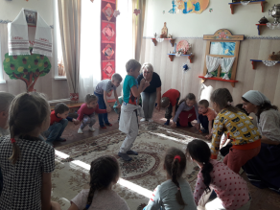
Хлеб не просто дар природы Хлеб – наш труд, не забывай! Береги же наш народный Драгоценный каравай!

